Slide 1
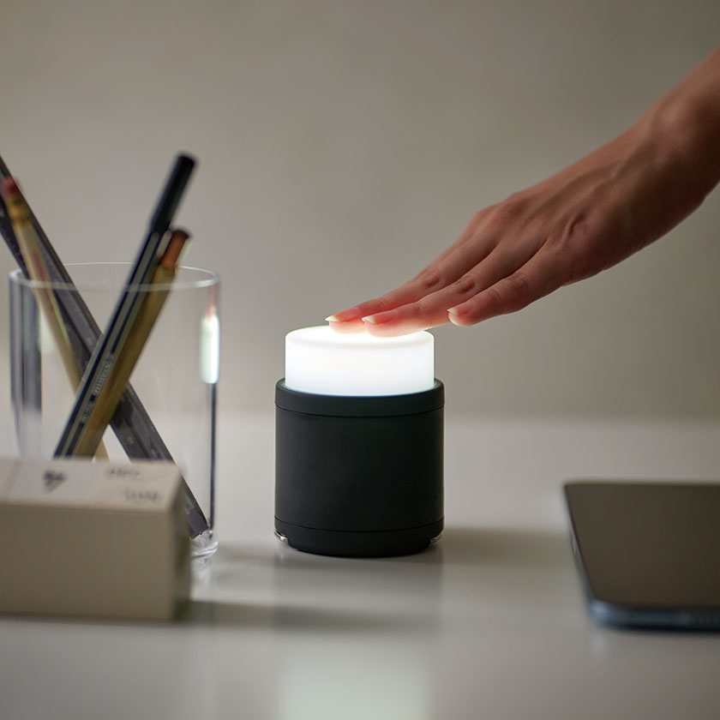
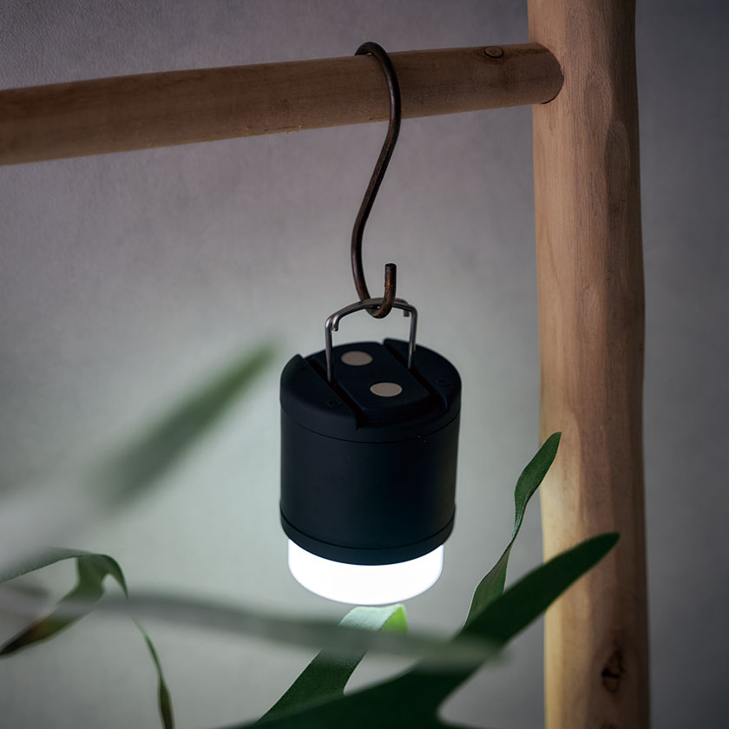
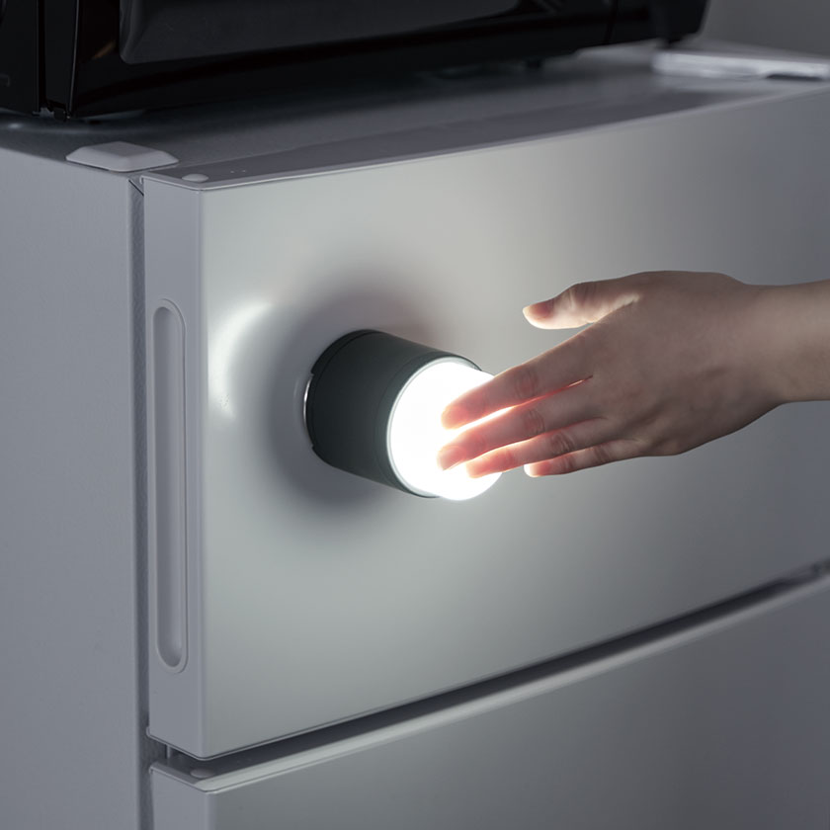
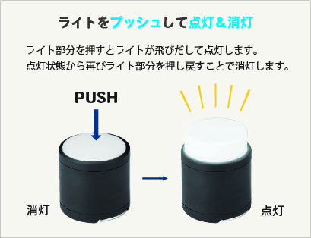
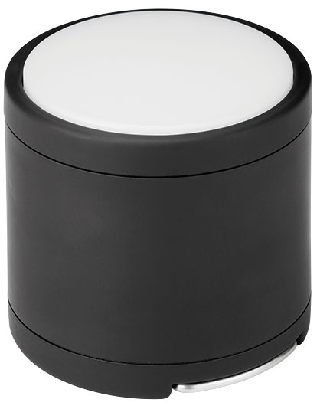
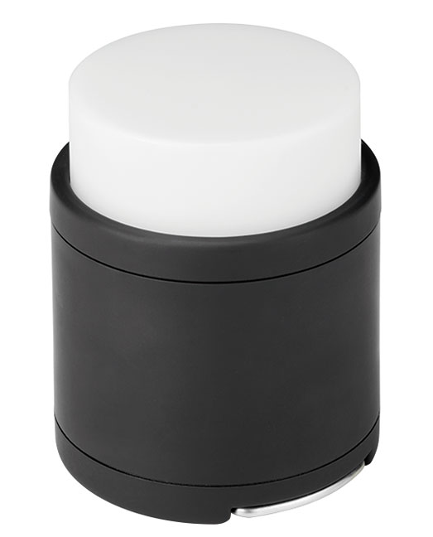
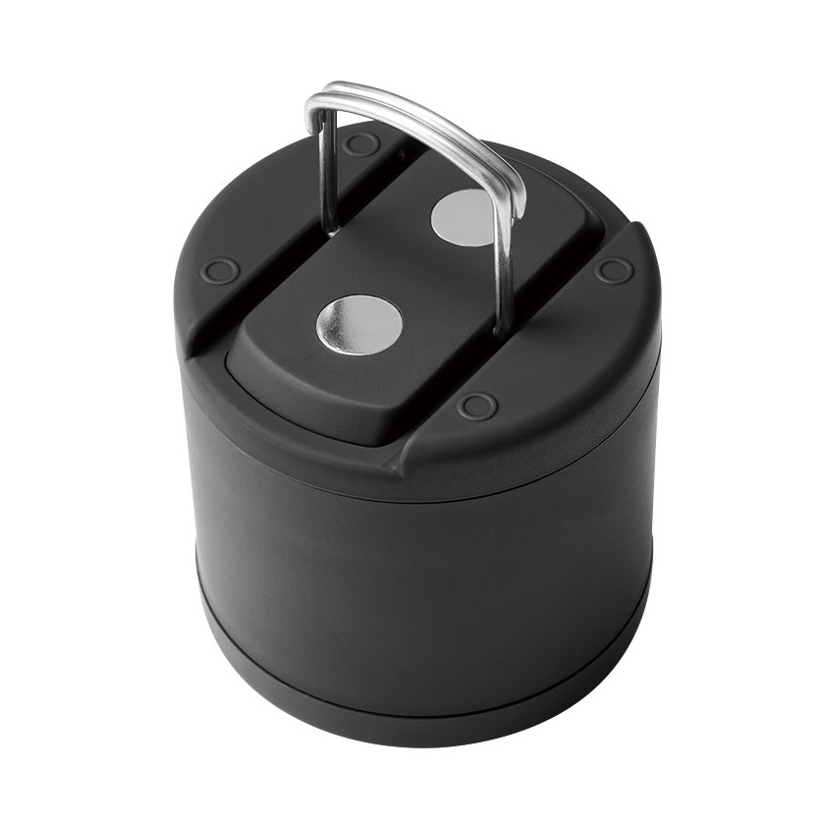
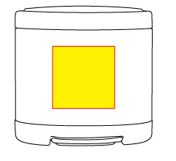
品番:L3877
COBプッシュライト
上代:\1,380(税込\1,518)
｢置く・掛ける・くっつける｣の３WAYに対応。
停電や防災用はもちろん、アウトドアでも活躍するプッシュ式のCOBライト。
テーブルなどに置く
フックで掛ける
マグネットでくっつける
■商品情報
商品サイズ | Φ65×65㎜
重量 | 約110g
材質 | ABS、PS
本体色 | ブラック
備考 | 化粧箱入り(約75×75×72㎜) 単4電池×3本使用(別売) 機能：COBライト、マグネット、フック 取扱説明書入り
梱入数 | 80
memo
■名入れ範囲
W30×H30㎜

